Slide 1
«Воспитание антикоррупционной культуры у молодежи»

Slide 2
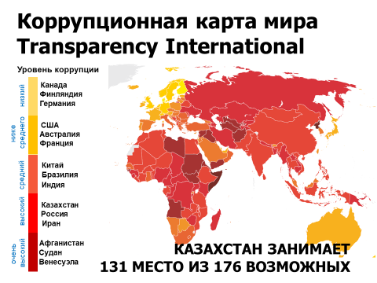

Slide 4
Введенные Законы по противодействию коррупции усиливаются с каждым годом

Slide 6
Клуб антикоррупционного направления «Sanaly urpaq»

Slide 7
«Саналы ұрпақ»
Это культивирование академической честности у всех представителей сферы образования и внедрение новых антикоррупционных механизмов в сферу образования.
Миссия Проекта «Саналы ұрпақ» на 2018–2020 годы (далее – Проект): патриотичная и конкурентоспособная молодежь, нацеленная жить в Казахстане, свободного от коррупции.
Цель Проекта — искоренение коррупции в системе образования, формирование среды всеобщего неприятия коррупции через систему образования.
Стратегия Проекта строится на апробации и реализации пилотных направлений с целью дальнейшего использования наилучшей практики в организациях образования страны.
www.sanalyurpaq.kz

Slide 8
Председатель Агентства Республики Казахстан по делам государственной службы и противодействию коррупции
Шпекбаев Алик Жаткамбаевич

Slide 9
«Sanaly urpaq»
Руководитель Республиканского проектного офиса «Sanaly urpaq»
Токушев Кайыржан Ахметбекович

Slide 10
«SANALY URPAQ» структура
Антикоррупционная культура
Открытость
и транспарентность деятельности учебных заведений
Академическая честность
Исключение коррупционных рисков (в НПА и организационно-управленческой деятельности)
Информационное сопровождение

Slide 11
«SANALY URPAQ»
Чем занимается данный проектный офис?
- Это площадка, где студентам расскажут о методах антикоррупционной борьбы в сфере образования. «Главная цель данного проектного офиса является искоренение коррупции в сфере образования и формирование среды нетерпимой к проявлению коррупции. Основными задачами данного проектного офиса является повышение качества в образовательной сфере».

Slide 12
СОЗДАН НАУЧНО-ОБРАЗОВАТЕЛЬНЫЙ КЛАСТЕР ПО ФОРМИРОВАНИЮ АНТИКОРРУПЦИОННОГО СОЗНАНИЯ И АНТИКОРРУПЦИОННОЙ КУЛЬТУРЫ
КазНУ имени аль-Фараби
Агентство РК по делам госслужбы и противодействию коррупции
Акимат г.Алматы
НИИ «АНТИКОРУПЦИОННЫХ ТЕХНОЛОГИИ»
ОБЩЕСТВЕННЫЕ ПРИЕМНЫЕ РЕГИОНОВ РЕСПУБЛИКИ КАЗАХСТАН
ОБЩЕСТВЕННАЯ ПРИЕМНАЯ ГОРОДА АЛМАТЫ
ПРОЕКТНЫЙ ОФИС “SANALY URPAQ”
ПРОЕКТНЫЕ ОФИСЫ РЕГИОНОВ РЕСПУБЛИКИ КАЗАХСТАН
ОБЩЕСТВО

Slide 13
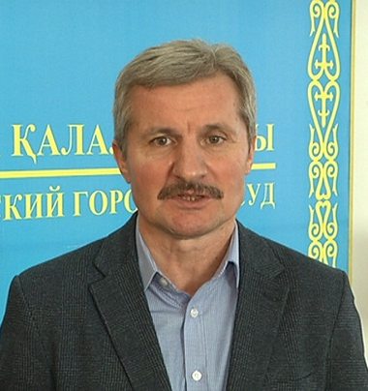
ПРОЕКТЫ «РЕГИОНЫ, СВОБОДНЫЕ ОТ КОРРУПЦИИ»
Региональные проектные офисы «Адалдық алаңы»
«Алматы – адалдық алаңы»
«Алматы - адалдық алаңы - совместный проект по минимизации бытовой коррупции и повышения доверия к местным органам власти. Спектр направлений деятельности проектного офиса коснется вопросов оказания государственных услуг, образования, здравоохранения, социальной защиты населения, архитектуры, градостроительства и земельных отношений и других. Одним из приоритетных направлений деятельности проектного офиса является процесс активного вовлечения общественности»
Директор проектного офиса «Алматы – адалдық алаңы»
Александр Братенков

Slide 14
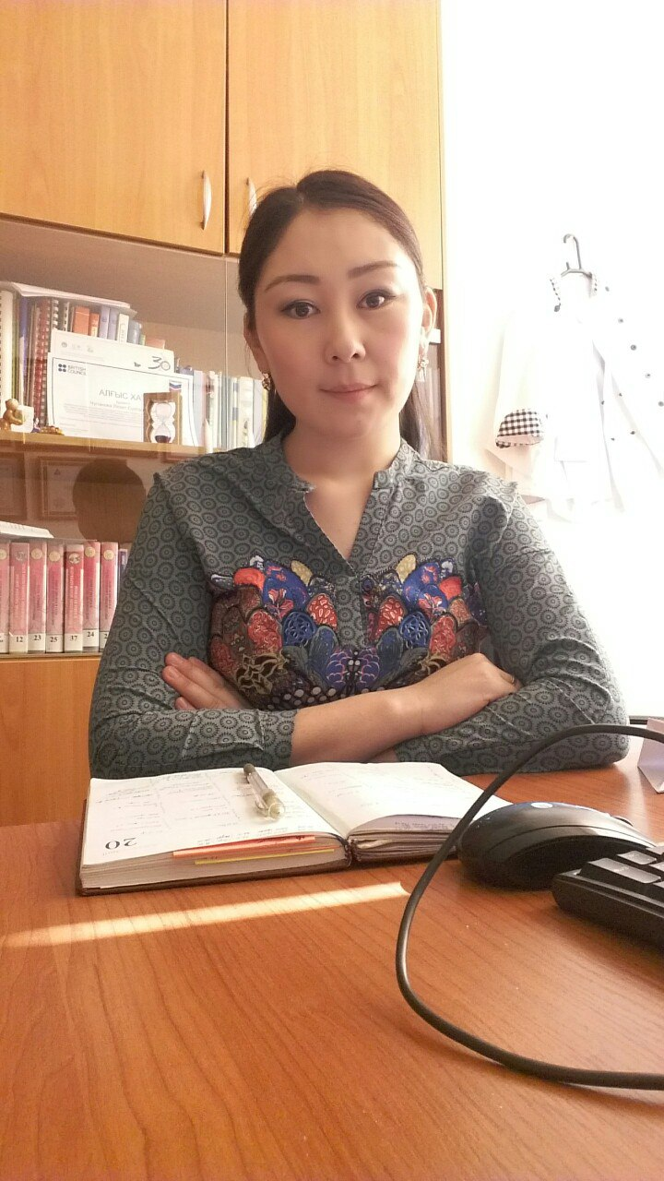
Клуб антикоррупционного направления «Sanaly urpaq»
Кайырханова Акмарал Муратовна
Руководитель студенческого клуба КИТиГ, антикоррупционного направления «Саналы Ұрпақ»
Почта: muratovna.akmaral@inbox.ru

Slide 15
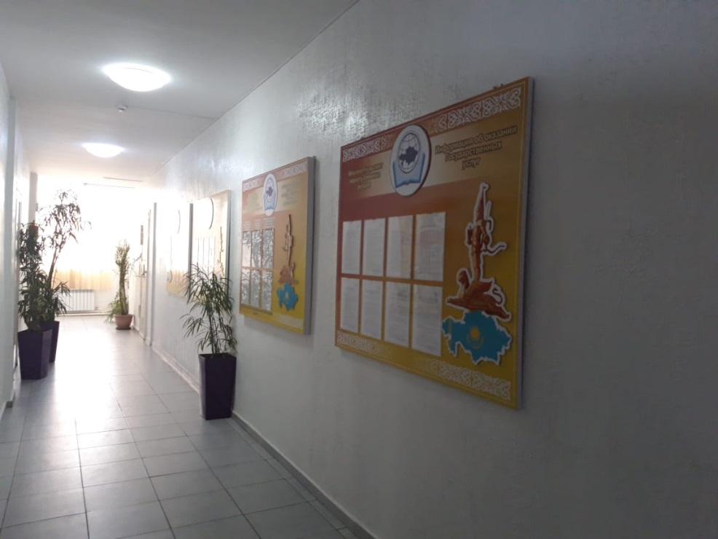
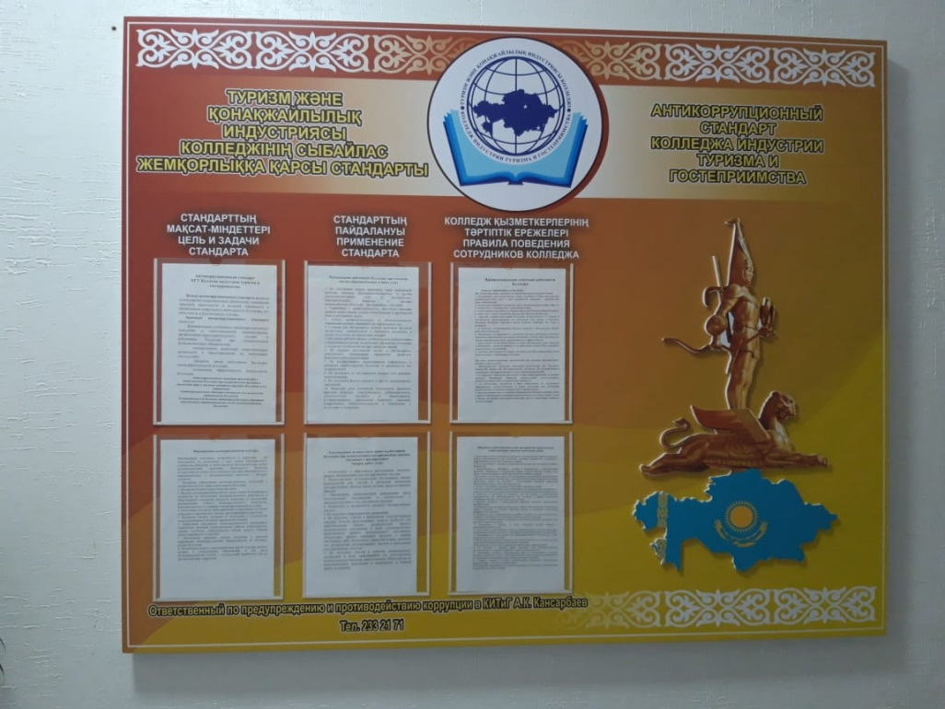
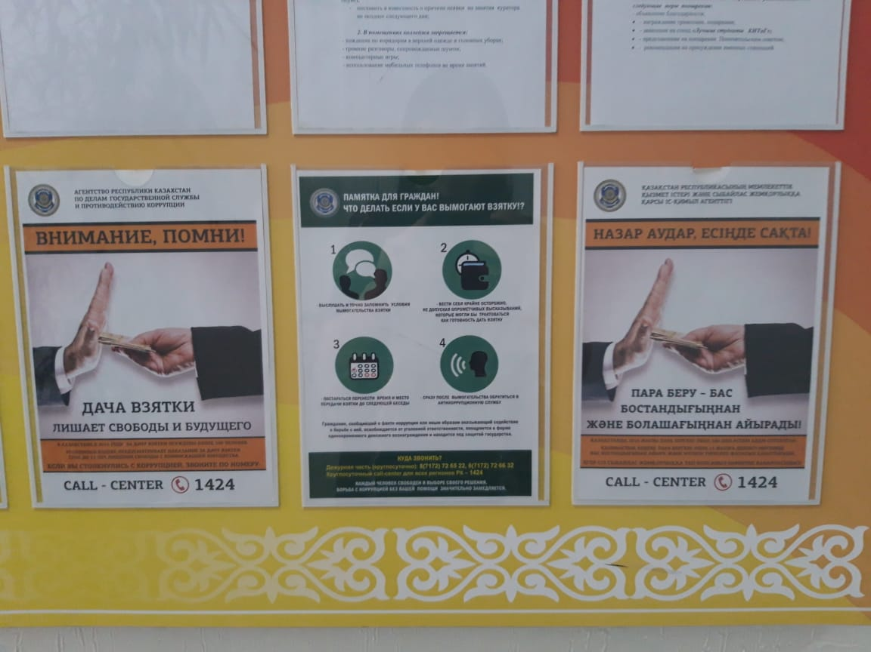
Антикоррупционный стандарт КИТиГ
Местонахождение стенда: 2 этаж, стена рядом с библиотекой

Slide 16
Антикоррупционный стандарт КИТиГ
ЦЕЛЬЮ АНТИКОРРУПЦИОННОГО СТАНДАРТА ЯВЛЯЕТСЯ НЕДОПУЩЕНИЕ КОРРУПЦИОННЫХ ПРОЯВЛЕНИЙ, ПОВЫШЕНИЕ ПРАВОВОЙ ГРАМОТНОСТИ И НУЛЕВОЙ ТЕРПИМОСТИ К ПРОЯВЛЕНИЯМ КОРРУПЦИИ В ДЕЯТЕЛЬНОСТИ ОБРАЗОВАНИЯ.

Slide 17
Спасибо за внимание!

